Slide 1
Dokumentacja transportowo spedycyjna
Przepisy prawa i dokumentacja

Slide 2
Co musi posiadać przy sobie kierowca?
Każdy kierowca podczas wykonywania przewozów drogowych musi mieć przy sobie komplet dokumentów, które okazuje do kontroli drogowej. Dokumenty te dzielą się na 4 grupy:
zaświadczenia odnoszące się osobiście do kierowcy wykonującego transport
dokumentów związanych z pojazdem
dokumenty zaświadczające dostęp przedsiębiorstwa do rynku przewozowego
dokumenty odnoszące się do przewożonego ładunku

Slide 3
Dokumenty dotyczące kierowcy osobiście.
Potwierdzają one uprawnienia do kierowania pojazdem oraz do wykonywania zawodu kierowcy, są to także dokumenty ewidencjonujące czas pracy kierowcy. Zaliczamy do nich:
prawo jazdy,
potwierdzenie posiadania ważnych badań lekarskich i psychologicznych,
zaświadczenie o ukończeniu kwalifikacji lub szkolenia okresowego,
świadectwo kierowcy,
kartę kierowcy,
zaświadczenie o działalności
oraz wykresówki i/lub dane cyfrowe z tachografu.
Jeśli kierowca przewozi towary niebezpieczne musi dodatkowo posiadać odpowiedni certyfikat, uprawniający do wykonywania tego rodzaju przewozów.

Slide 4
Dokumenty związane z pojazdem.
Bardzo istotną sprawą jest także posiadanie dokumentów związanych z pojazdem (to druga grupa dokumentów). Mowa tu oczywiście o:
dowodzie rejestracyjnym,
ubezpieczeniu OC,
upoważnieniu do korzystania z pojazdu,
w niektórych przypadkach będzie to także certyfikat EURO jako załącznik do zezwolenia międzynarodowego,
świadectwo dopuszczenia pojazdu (zgodność z wymaganiami umowy ADR) w przypadku przewozu towarów niebezpiecznych,
świadectwo zatwierdzenia środka transportu przez powiatowego lekarza weterynarii w przypadku przewozu żywych zwierząt.

Slide 5
Dokumenty zaświadczające o dostępie przedsiębiorstwa do rynku przewozowego.
Kierowca powinien mieć obowiązkowo ze sobą w kabinie również takie dokumenty(grupa trzecia). Są to dokumenty potwierdzające uprawnienia przewoźnika do wykonywania działalności transportowej oraz zezwolenia na wykonywanie określonych przewozów. Zaliczamy tu:
wypis z zezwolenia na wykonywanie zawodu przewoźnika drogowego lub wypis z licencji wspólnotowej,
licencję na wykonywanie transportu drogowego rzeczy.

Slide 6
Dokumenty dotyczące Ładunku
Ostatnią grupą dokumentów jakie winien przewozić kierowca w ciężarówce są oczywiście wspomniane wyżej dokumenty odnoszące się do przewożonego ładunku. Decydujące znaczenie ma tu:
list przewozowy
świadectwo pochodzenia towaru (wydane w kraju pochodzenia).
Warto też mieć przy sobie inne dokumenty np. WZ, fakturę VAT, czy kwit wagowy.
Dokumenty dotyczące przewozów szczególnych.
W przypadku przewozów szczególnych wymagane są także inne dokumenty odnoszące się do kategorii transportowanych ładunków np.:
świadectwo ADR i instrukcje pisemne (w przewozach materiałów niebezpiecznych),
świadectwo ATP (w przewozach żywności i towarów szybko psujących się),
świadectwo fitosanitarne,
dokumenty wymagane przy przewozie zwierzą (licencja kierowcy do prowadzenia i obsługi pojazdu przewożącego żywe zwierzęta, dokumenty określające pochodzenie zwierząt i ich właściciela, przewidywany czas trwania przewozu),
dokumenty wymagane przy przewozie odpadów (potwierdzenie wpisu do rejestru prowadzonego przez marszałka województwa),
zezwolenia na przejazd pojazdu nienormatywnego (wypis z zezwolenia w kategorii I oraz oryginały zezwoleń w kategorii od II do VII) etc.

Slide 7
Dokumenty na trasach międzynarodowych
Oczywiście na trasach międzynarodowych kierowca musi posiadać jeszcze szereg innych dokumentów tj.:
licencję na międzynarodowy transport drogowy,
zezwolenie na międzynarodowy przewóz rzeczy,
CMR,
świadectwo kierowcy (dla kierowcy niebędącego obywatelem państwa członkowskiego Unii Europejskiej),
karnet TIR,
karnet ATA, (międzynarodowy dokument celny, który umożliwia i usprawnia odprawę celną towarów, wywożonych tymczasowo, np. w celach akwizycyjnych czy wystawienniczych.)

Slide 8
Wśród podstawowych regulacji prawnych spedycji w Polsce wyróżnić należy:
umowy nazwane w Kodeksie cywilnym, takie jak umowa spedycji, umowa przewozu czy umowa składu, podstawową rolę odgrywa jednak w tym przypadku umowa spedycji, w której określona została rola spedycji w realizacji przepływu ładunku oraz główne prawa i obowiązki zleceniodawcy i spedytora,
przepisy szczegółowe, dotyczące postępowania ze szczególnymi rodzajami ładunku (np. Rozporządzenia Ministra Transportu Budownictwa i Gospodarki Morskiej, Ministra Infrastruktury i Rozwoju, Ministra Spraw Wewnętrznych),
umowy międzynarodowe dotyczące ogólnych zasad przewozów (np. COTIF w transporcie kolejowym, uchwały IATA w transporcie lotniczym, zawartość i forma międzynarodowego listu przewozowego CMR, TIR dotycząca wymagań celnych w transporcie drogowym, Reguły Hasko-Visbijskie i Reguły Hamburskie w transporcie wodnym),
umowy międzynarodowe, dotyczące postępowania ze szczególnymi rodzajami ładunków (np. ADR – przewóz drogowy materiałów niebezpiecznych, ADN – przewóz wodny materiałów niebezpiecznych),
Oświadczenia Rządowe, dotyczące dostosowań do umów międzynarodowych,
Ogólne Polskie Warunki Spedycji (OPWS) przygotowane w oparciu o przepisy Kodeksu cywilnego, z wykorzystaniem dobrych praktyk w działalności spedycyjnej opublikowane przez Polską Izbę Spedycji i Logistyki).

Slide 9
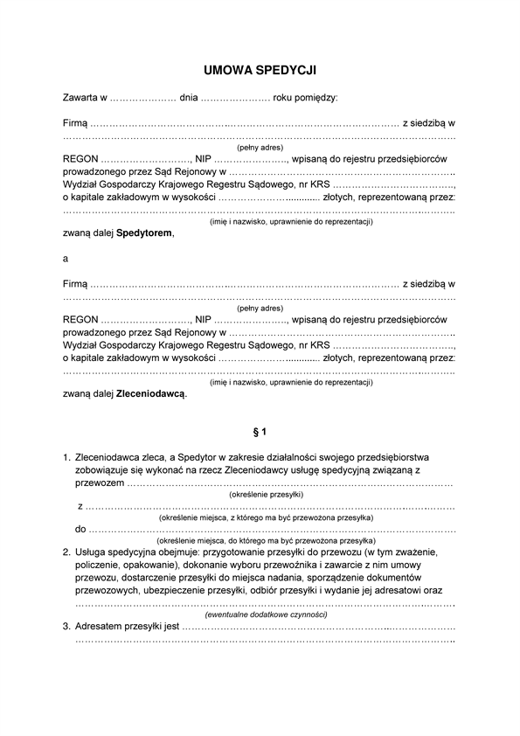
Umowa spedycji
Umowa spedycji – umowa polegająca na tym, że jedna z jej stron – spedytor zobowiązuje się do wykonania różnego rodzaju usług związanych z przewozem w ramach działalności własnego przedsiębiorstwa, np. do wysłania lub odbioru przesyłki, druga strona – do zapłaty w zamian za to wynagrodzenia.

Slide 10
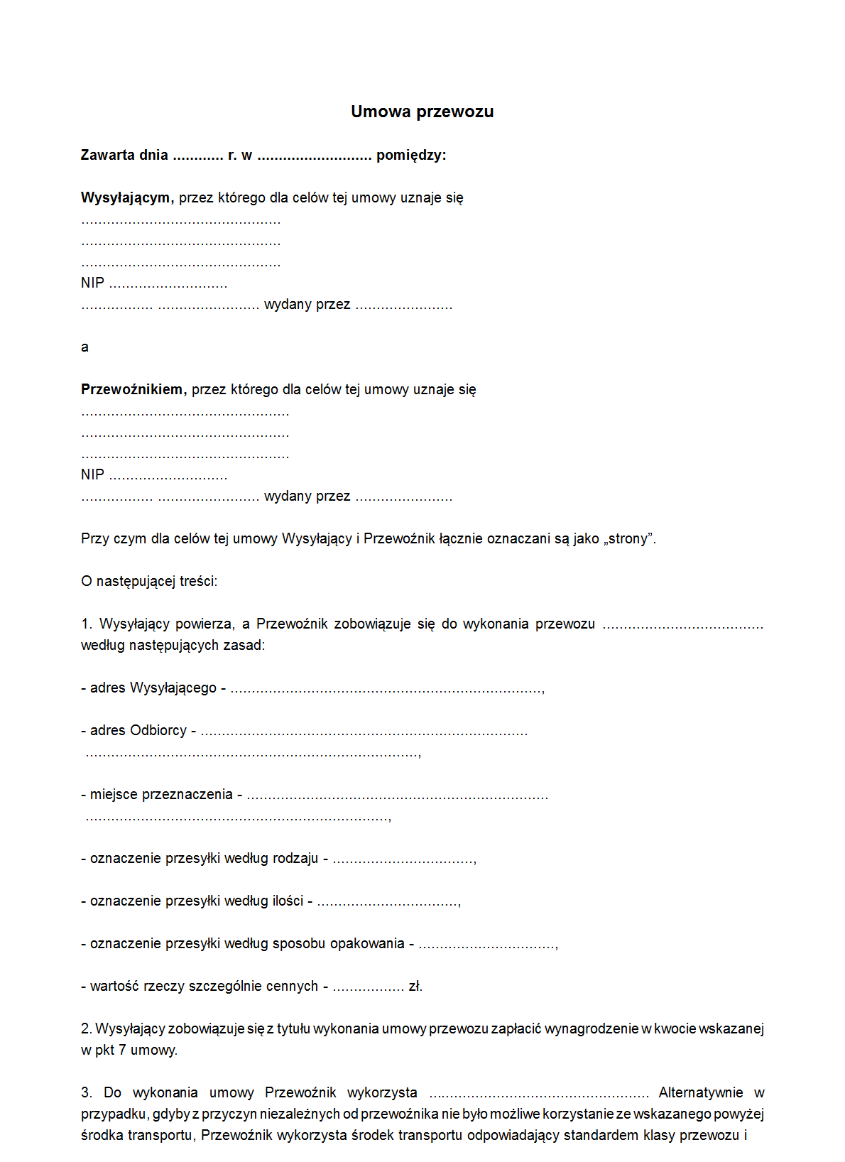
Umowa przewozu
Umowa przewozu – umowa polegająca na tym, że jedna z jej stron – przewoźnik – zobowiązuje się do przewiezienia osób lub rzeczy w ramach działalności własnego przedsiębiorstwa, druga strona – do zapłaty w zamian za to wynagrodzenia.
Należy do kategorii umów o świadczenie usług; jej celem jest dowiezienie osoby lub rzeczy do miejsca przeznaczenia w określonym czasie.
W sytuacjach, gdy przewóz jest dodatkiem do innego świadczenia, mającego charakter zasadniczy, może być tylko dodatkowym zastrzeżeniem w ramach umowy podstawowej
Umowa przewozu jest umową dwustronnie zobowiązującą, kauzalną, wzajemną i odpłatną.

Slide 11
Różnica umowy spedycji a przewozu
Umowa spedycji może obejmować różny zakres usług związanych z przewozem przesyłki, od kilku po komplet usług. ... Istotą umowy spedycji jest szeroko rozumiana organizacja przewozu i inne czynności związane z przewozem a nie zaś sam przewóz, natomiast istotą umowy przewozu jest sam przewóz.

Slide 12
Umowa składu
Umowa składu – umowa, przez którą przedsiębiorca składowy zobowiązuje się do przechowania, za wynagrodzeniem, oznaczonych w umowie rzeczy ruchomych. Przedsiębiorca ten jest obowiązany wydać składającemu pokwitowanie, które powinno wymieniać rodzaj, liczbę, oznaczenie oraz sposób opakowania, jak też inne istotne postanowienia umowy. Przedsiębiorca odpowiada za szkody wynikłe z utraty, ubytku lub uszkodzenia rzeczy, chyba że udowodni, że nie mógł im zapobiec, mimo dołożenia należytej staranności. Jest także obowiązany dokonywać odpowiednich czynności konserwacyjnych. Odszkodowanie nie może przewyższać zwykłej wartości rzeczy, chyba że szkoda wynika z winy umyślnej albo rażącego niedbalstwa przedsiębiorcy składowego. Przedsiębiorcy służy na zabezpieczenie roszczeń o składowe i należności uboczne, ustawowe prawo zastawu na rzeczach oddanych na skład.

Slide 13
Najważniejsze akty prawne
Najważniejsze akty prawne
Transport krajowy i spedycja międzynarodowa regulowane są szeregiem aktów prawnych krajowych, Unii Europejskiej oraz międzynarodowych. Najważniejsze akty prawa polskiego to Ustawy o transporcie drogowym, transporcie kolejowym, żegludze śródlądowej i Prawo lotnicze. Istotna jest również Ustawa o przewozie towarów niebezpiecznych oraz o czasie pracy kierowców. Bardzo ważna w tym zakresie jest Ustawa o Prawie Przewozowym z 1984 roku.
Akty prawne UE obejmują Rozporządzenia i Dyrektywy Parlamentu Europejskiego, dotyczące konkretnych gałęzi transportu. Na szczególną uwagę zasługuje Rozporządzenie, ustanawiające wspólne zasady dotyczące warunków wykonywania zawodu przewoźnika drogowego oraz dotyczące wspólnych zasad dostępu do rynku międzynarodowych przewozów drogowych. Warto również wspomnieć o Konwencji o Wspólnej Procedurze Tranzytowej, do której Polska przystąpiła w 1996 roku.
Najważniejszym aktem prawa międzynarodowego jest natomiast genewska Konwencja o Umowie Międzynarodowego Przewozu Drogowego Towarów z dnia 19 maja 1956 roku. W 1957 roku w Genewie sporządzona została również międzynarodowa Konwencja o przewozie ładunków niebezpiecznych. Natomiast ochroną i reprezentacją interesów osób, działających w branży spedycyjnej zajmuje się Międzynarodowa Federacja Zrzeszeń Spedytorów.

Slide 14
Ogólne polskie warunki spedycji
Problematykę transportu, spedycji i międzynarodowego obrotu towarowego w znacznym zakresie reguluje OPWS, czyli warunki współpracy pomiędzy spedytorem a zleceniodawcą. Zgodnie z OPWS spedytor obok przewozów może zajmować się również doradztwem transportowym, ubezpieczeniami, przeładunkami, składowaniem, pakowaniem, konfekcjonowaniem, organizacją obsługi celnej, dystrybucją oraz logistyką. Usługa spedycyjna realizowana jest na podstawie umowy spedycyjnej, w której spedytor zobowiązuje się do wykonania określonych usług za odpowiednim wynagrodzeniem. Zlecenie spedycyjne powinno być potwierdzone w formie pisemnej i zawierać takie dane, jak właściwości przesyłki i jej niezbędne oznaczenia (ilość, wymiary, kubatura, ciężar), wymagane do jej przewozu dokumenty oraz szczegółowy zakres usługi. W przypadku towarów niebezpiecznych zleceniodawca jest zobowiązany poinformować spedytora o koniecznych środkach ostrożności. W przypadku braku szczegółowych uzgodnień, spedytor samodzielnie wybiera czas, sposób i rodzaj przewozu.
Odbierając przesyłkę, spedytor musi sprawdzić, czy została ona dostarczona w stanie kompletnym i nienaruszonym. Spedytor nie ma obowiązku aranżowania oddzielnego ubezpieczenia dla każdej przesyłki. W sytuacji, gdy okoliczności niezależne od spedytora uniemożliwiły mu wykonanie zlecenia, zostaje on tymczasowo zwolniony od odpowiedzialności terminowego zrealizowania zadania. Odpowiedzialność spedytora jest uzależniona od zakresu zawartej umowy. Warto wspomnieć, że ponosi on odpowiedzialność za szkody wynikłe z nienależytego wykonania czynności. Ponosi on także odpowiedzialność za dalszych przewoźników i spedytorów, jeżeli korzysta z ich usług przy wykonywaniu zlecenia spedycji.

Slide 15
Międzynarodowe Akty Prawne
Rozporządzenia Parlamentu Europejskiego i Rady
WE nr 1071/2009 - Rozporządzenie ustanawiające wspólne zasady dotyczące warunków wykonywania zawodu przewoźnika drogowego
WE nr 1072/2009 - Rozporządzenie dotyczące wspólnych zasad dostępu do rynku międzynarodowych przewozów drogowych
WE nr 1073/2009 - Rozporządzenie w sprawie wspólnych zasad dostępu do międzynarodowego rynku usług autokarowych i autobusowych
WE nr 561/2006 - Rozporządzenie w sprawie harmonizacji niektórych przepisów socjalnych odnoszących się do transportu drogowego
EWG nr 3821/85 - Rozporządzenie w sprawie urządzeń rejestrujących stosowanych w transporcie drogowym

Slide 16
Umowy międzynarodowe
Konwencja o umowie międzynarodowego przewozu drogowego towarów (CMR) i Protokół podpisania,
sporządzone w Genewie dnia 19 maja 1956 r.
Dz.U. 1962 nr 49 poz. 238
Konwencja reguluje w jednolity sposób warunki umów międzynarodowego przewozu drogowego towarów, a w szczególności dokumenty używane do tego przewozu oraz odpowiedzialność przewoźnika
Umowa AETR
Umowa Europejska dotycząca pracy załóg pojazdów wykonujących międzynarodowe przewozy drogowe (AETR),
sporządzona w Genewie dnia 1 lipca 1970 r.
Dz.U. 1999 nr 94 poz. 1087
Konwencja reguluje niektóre warunki zatrudnienia w międzynarodowym transporcie drogowym zgodnie z zasadami Międzynarodowej Organizacji Pracy oraz wspólne ustalenia niektórych środków dla zapewnienia przestrzegania takiego uregulowania

Slide 17
Polskie akty prawne
Ustawa o transporcie drogowym
Prawo o ruchu drogowym
Ustawa o kierujących pojazdami
Czas pracy kierowcy
Prawo przewozowe
Ustawa o przewozie towarów niebezpiecznych (ADR)
Ustawa o zmianie ustawy — Prawo o ruchu drogowym oraz niektórych innych ustaw (PONADGABARYTY)
Ustawa o terminach zapłaty w transakcjach handlowych
Ustawa o swobodzie działalności gospodarczej
Ustawa o podatku dochodowym od osób fizycznych
Kodeks Pracy

Slide 18
Rozporządzenia
Rozporządzenie w sprawie okresowych ograniczeń oraz zakazu ruchu niektórych rodzajów pojazdów na drogach
Rozporządzenie w sprawie warunków technicznych pojazdów oraz zakresu ich niezbędnego wyposażenia
Rozporządzenie w sprawie wysokości grzywien nakładanych w drodze mandatów karnych za wybrane rodzaje wykroczeń
Rozporządzenie w sprawie zakresu prowadzenia przez pracodawców dokumentacji w sprawach związanych ze stosunkiem pracy oraz sposobu prowadzenia akt osobowych pracownika

Slide 19
Literatura
http://www.bezpiecznytir.pl/akty.php#012

